Slide 1
Fraternidade e educação

Slide 2
Campanha da Fraternidade 2022
1982
1998

Slide 3
Objetivo da Campanha da Fraternidade
Despertar a solidariedade nos fiéis e na sociedade em relação a um problema concreto que envolve a sociedade brasileira, buscando caminhos de solução à luz do Evangelho. Celebrada no período quaresmal a CF nos convida a imitar a misericórdia do Pai repartindo o pão com os necessitados, fortificando nosso espírito fraterno. Ela está ligada a caminhada quaresmal como um dos modos de viver a espiritualidade deste tempo favorável.
3

Slide 6
Objetivo Geral
Promover diálogos a partir da realidade educativa do Brasil, à luz da fé cristã, propondo caminhos em favor do humanismo
integral e solidário.
6

Slide 7
Objetivos Específicos
1. Analisar o contexto da educação na cultura atual, e seus desafios potencializados pela pandemia.
2. Verificar o impacto das políticas públicas na educação.
3. Identificar valores e referências da Palavra de Deus e da Tradição cristã em vista de uma educação humanizadora na perspectiva do Reino de Deus.
7

Slide 8
Objetivos Específicos
4. Pensar o papel da família, da comunidade de fé e da sociedade no processo educativo, com a colaboração dos educadores e das instituições de ensino.
5. Incentivar propostas educativas que, enraizadas no Evangelho, promovam a dignidade humana, a experiência do transcendente, a cultura do encontro e o cuidado com a casa comum.
8

Slide 9
Objetivos Específicos
6. Estimular a organização do serviço pastoral junto a escolas, universidades, centros comunitários e outros espaços educativos, em especial das instituições católicas de ensino.
7. Promover uma educação comprometida com novas formas de economia, de política e de progresso verdadeiramente a serviço da vida humana, em especial, dos mais pobres.
9

Slide 10
Educar não é um ato isolado!
Refletir as motivações mais profundas e os fundamentos do ato de educar.
10

Slide 11
“A educação será ineficaz e os seus esforços estéreis se não se preocupar também por difundir um novo modelo relativo ao ser humano, à vida, à sociedade e à relação com a natureza.”
(Papa Francisco – LS 215)
11

Slide 12
Educar é construir a verdadeira fraternidade alicerçada na justiça e na paz. Que ninguém seja excluído de um caminho integral que humanize, promova vida e estabeleça relações de proximidade, conversão,
justiça e paz.
12

Slide 13
Educar na fé:
“A catequese é chamada a oferecer encontros para ajudar a família a cumprir sua missão como primeira educadora da fé, crescer nas relações de amizade e de solidariedade. Evidentemente, não se trata de receitas prontas, mas de ouvir as dúvidas das pessoas, partindo sempre da realidade dos nossos interlocutores. Isso exige catequistas competentes para exercer este ministério. (TB 200)
13

Slide 14
Nosso Caminho
Jo 8,1-11
“Quem não tiver pecado atire a primeira pedra.”
Jesus Mestre e Educador
Educar na fé
Pacto Educativo Global
Palavra
Discernir
O que a pandemia da Covid 19 revela de nossa cultura no que diz respeito a educação?
Pensando o Brasil
Iniciar processos
Promover iniciativas
Escutar
Agir
14

Slide 15
Escutar

Slide 16
Método
Ver
Julgar
Agir
Escutar
Discernir
Inspirar
16

Slide 17
Escutar
Pandemia
Projeto de vida
1. Formal
2. Básica
3. Superior
4. Popular
5. Instituições Católicas
6. Professores e gestores
7. Ensino Religioso
Informação, Conhecimento e Sabedoria
Contextos Educativos
17

Slide 18
Um convite para refletir sobre a realidade
18

Slide 19
Acolher
Compreender
Problematizar
Transformar
19

Slide 20
Pedagogia
da
Escuta
(TB Nº 28)
20

Slide 21
“Superar a tentação de orientar os ouvidos somente para os sons que nos interessam.”
(TB Nº 29)
21

Slide 22
Escuta integral
Perceber a vontade de Deus e os caminhos que podemos escolher.
22

Slide 23
“Para escutar o todo é necessário não se perder diante de tudo.”
(TB Nº 31)
23

Slide 24
Aprender não é só uma capacidade humana, mas a condição da própria humanidade
(TB Nº 34)

Slide 25
UM PROJETO DE VIDA
Um projeto de sociedade
25

Slide 26
Redescobrir o propósito da vida, redefinir metas, empreender soluções

Slide 27
Todo projeto de vida revela, e de certa forma, fortalece um projeto de sociedade. (TB 38)
27

Slide 28
Educar para reverter a tendência de esvaziamento do coletivo e da crise do compromisso comunitário (TB 39)

Slide 29
O volume e a circulação de informação é uma condição, mas não uma garantia da construção de uma sociedade com mais conhecimento e sabedoria

Slide 30
O conhecimento ajuda mas não garante uma postura de sabedoria diante da vida. Conhecimento e sabedoria não são o resultado de um acúmulo de informações

Slide 31
Texto Base N 56
“O ato educativo pressupõe ações amplas e complexas que demandam um reconhecimento do lugar que a pessoa ocupa na sociedade em que está inserida, tornando-se um agente que contribua com o desenvolvimento de uma nova cultura do acolhimento.”
31

Slide 32
T.B - 57
“É preciso educar para viver em comunhão. Educar para conceber a democracia como um estado de participação. Educar como ação esperançosa na capacidade de aprender do humano e de estabelecer relações mais fraternas em sociedade e com a natureza.”
32

Slide 33
“Os pais são os primeiros, mas não os únicos, educadores dos seus filhos (…) Educar para a vida em sociedade” (TB 60)
33

Slide 34
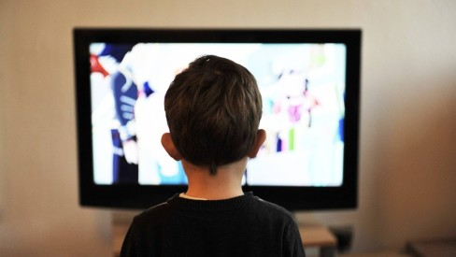
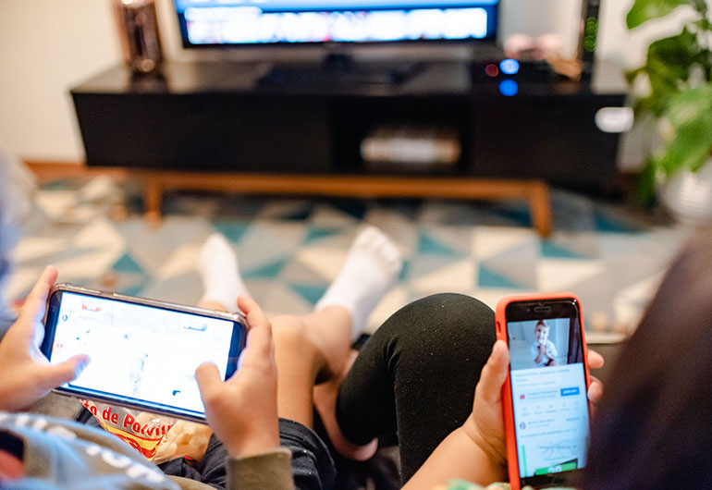
Influências … TB 64, 65, 66
34

Slide 35
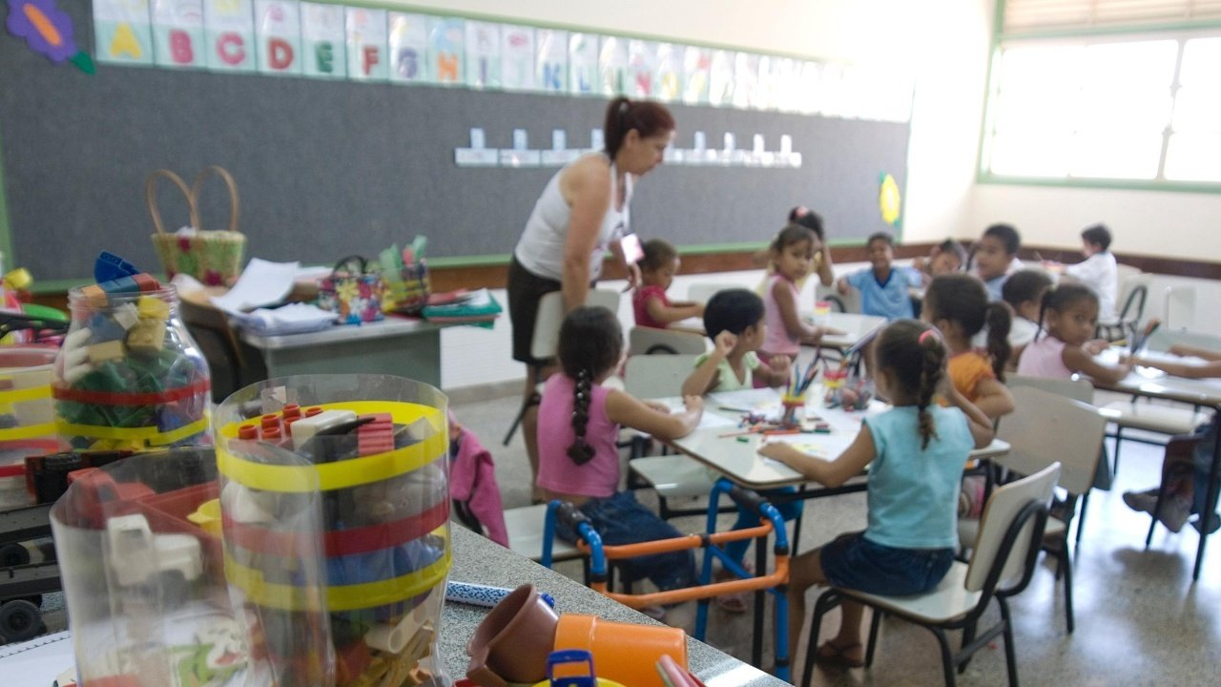
Texto Base N 76
Dos 2.212.018 docentes, 1.761.999 são mulheres, resultando em 80% do grupo de docentes que atuam na Educação Básica.
35

Slide 36
“Professores e gestores em sua missão de educar” (TB 111)
36

Slide 37
Discernir

Slide 38
Quais os valores, princípios e características que devem presidir a educação em uma perspectiva cristã?
38

Slide 39
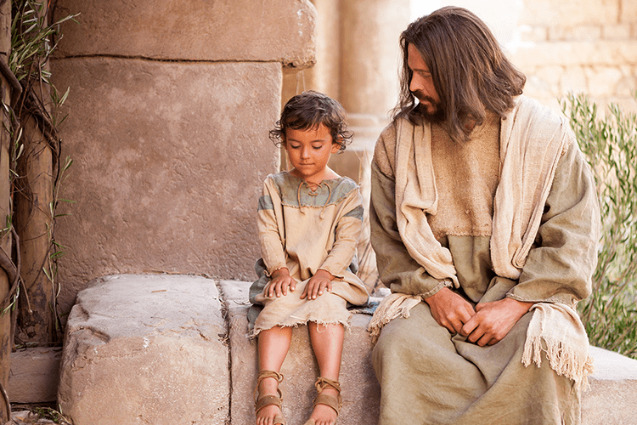
1. Jesus Cristo:
Mestre e Educador
39

Slide 40
2. O Serviço - Discípulos missionários educadores
40

Slide 41
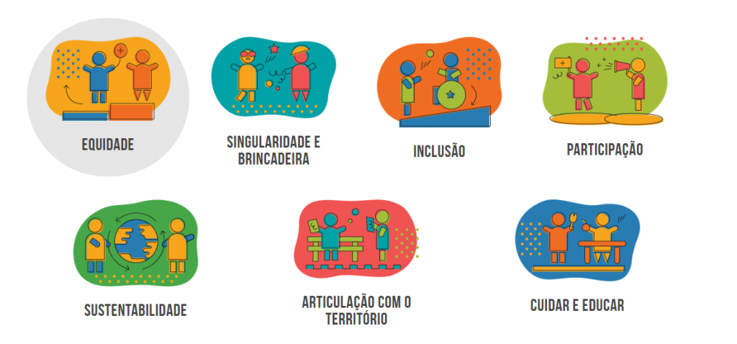
5. Educação integral
41

Slide 42
6. Educar para o diálogo
42

Slide 43
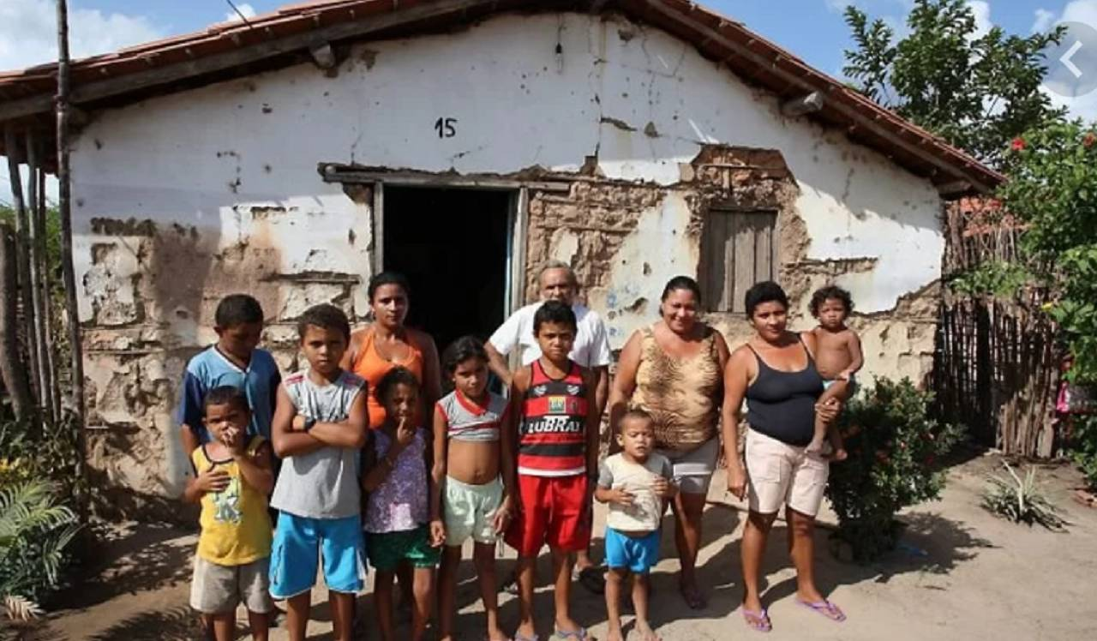
7. A vida em família
43

Slide 44
Agir

Slide 45
T.B 217
O exercício da escuta conduz à necessária tomada de posição da parte de quem escutou. Entre a escuta e a ação, urge a prática do discernimento, qual iluminação à luz de critérios da fé e da tradição. E o discernimento se pratica com outra escuta, dessa vez, da Palavra de Deus, como passo fundamental para julgar evangelicamente os desafios do tempo presente e apontar propostas que inspiram o nosso agir.
45

Slide 46
Os gestos e as palavras de Jesus, seu modo de educar, inspira e desperta o desejo de uma vida nova: não mais pecar, segui-lo, conhecer o caminho do Reino, amar e servir.
46

Slide 47
Nosso agir será sempre uma resposta do nosso encontro pessoal com o Senhor
47

Slide 48
Se é urgente encontrar respostas, é indispensável fazer crescer e apoiar grupos dirigentes capazes de elaborar cultura, iniciar processos, traçar percursos, alargar horizontes e criar pertenças.
48

Slide 49
O que podemos aprender com a pandemia para iniciar novos processos que contribuam para o nascimento de uma nova realidade educacional?

Slide 50
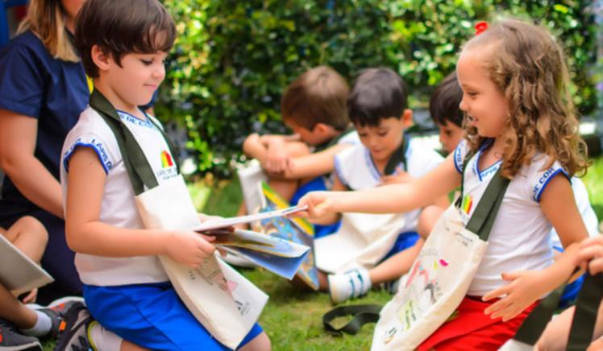
Priorizar a educação supõe empenho concreto que vai desde a família até a elaboração de políticas públicas.

Slide 51
Um projeto de vida como fonte para uma nova sociedade
Pensar um projeto de vida é ir além da projeção de uma carreira profissional. Um projeto de vida despertado pelos valores da fé e pelo compromisso com o bem comum terá incidência concreta na transformação da sociedade.
51

Slide 52
Educar para um novo humanismo (TB N 240)
promover a cultura do encontro e do diálogo
globalizar a esperança
criar redes de cooperação(inclusão)
52

Slide 53
“Iniciar processos” (TB 245)
53

Slide 54
Muito obrigado pela atenção!

